Slide 1
Fyziologie respiračního systému.

Slide 2
Otázky z fyziologie – všeobecné lékařství
22: Hypoxie a ischemie
25: Ventilace plic, plicní objemy a jejich měření
26: Mrtvý prostor a jeho měření
27: Odpor dechových cest a jeho měření
28: Rozepsaný výdech vitální kapacity, smyčka průtok-objem
45: Povrchové napětí v alveolech. Surfaktant.
46: Poddajnost plic a dechová práce. Pneumotorax
47: Složení atmosférického a alveolárního vzduchu. Výměna plynů v plicích a tkáních
48: Přenos O2 a CO2 krví. Disociační křivka hemoglobinu pro kyslík.
49: Regulace dýchání
50: Obranné reflexy dýchací

Slide 3
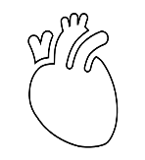
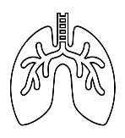
22:Hypoxie a ischemie
Nedostatek kyslíku ve tkáních (neplést s ischemií)
Ischemie – nedostatečné prokrvení tkáně – zahrnuje hypoxii, hyperkapnii, nahromadění metabolitů, nedostatek živin,….)
Nejběžnější typy hypoxie :
  Hypoxická
  Anemická
  Ischemická
  Histotoxická
  O₂
  O₂
  O₂
  ERY
  ERY
  O₂
  ERY: ♀ 3.4 – 4.4 * 10¹²/l
  ♂ 4.5 – 5.5 * 10¹²/l
  pO₂: 21kPa

Slide 4


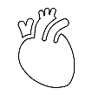
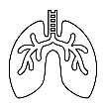


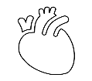
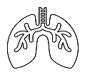
22: Hypoxie and ischemie
Hypoxická:
  fyziologická: nadmořská výška
  ↓ pO₂; N Ery
  porucha dýchacích svalů, dechového centra, opiáty, porucha ventilace-perfuze, snížená difuze přes alveolární membránu
Anemická:
  snížená transportní kapacita krve pro kyslík
  N pO₂; ↓ Ery/Hb
Ischemická (cirkulační, stagnační):
  snížený průtok krve tkání (obstrukce arterie, selhávání srdce)
  N pO₂; N Ery
Histotoxická
  porušené využití O2 buňkami (toxiny, kianid)
  N pO₂; N Ery

Slide 5
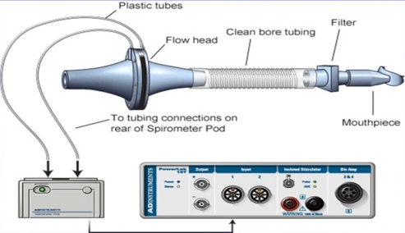
25: Ventilace plic, plicní objemy, měření
Principem je stanovení rychlosti proudění vzduchu z měřených rozdílů tlaků mezi vnitřní a vnější stranou membrány spirometru, objemy jsou dopočítávány (spirometry systému PowerLab).
Principem je měření rychlosti proudění vzduchu definovaným průřezem z otáček turbínky a objemy jsou dopočítávány (Cosmed).
Kroghův respirometr

Slide 6
25: Ventilace plic, plicní objemy, měření
V [l]
IRV (2,5 l)
Vt (0,5 l)
ERV (1,5 l)
RV (1,5 l)
klidový dechový objem [Vt] – objem vzduchu vdechnutý do plic z polohy klidového výdechu
rezervní inspirační objem [IRV] – maximální objem vzduchu, který může být usilovně nadechnut navíc po normálním nádechu
rezervní expirační objem [ERV] – maximální objem vzduchu, který může být usilovně vydechnut navíc po normálním výdechu
reziduální objem [RV] – objem vzduchu, který zůstává v plicích po maximálně usilovném výdechu

Slide 7
25: Ventilace plic, plicní objemy, měření
V [l]
IRV (2,5 l)
Vt (0,5 l)
ERV (1,5 l)
RV (1,5 l)
Kapacita plic:
rezervní inspirační kapacita [RIC]= IRV+Vt
rezervní exspirační kapacita [IRV]= ERV+Vt
vitální kapacita plic [VC] = IVR+Vt+ERV
funkční reziduální kapacita [FRC] = ERV+RV
celková plicní kapacita [TLC] = IRV+Vt+ERV+RV
Dynamické plicní parametry:
MV
MMV

Slide 8
25: Ventilace plic, plicní objemy, měření
Dynamické plicní parametry
V [l]
FVC – usilovná vitální kapacita; maximální objem vzduchu, který lze po maximálním nádechu prudce vydechnout
FEV₁ – usilovně vydechnutý objem za první sekundu; objem vzduchu vydechnutý s největším úsilím za 1. sekundu po maximální nádechu
FEV₁/FVC (%) – Tiffeneaův index – kolem 0,8 (80 %)
FEV₁
FVC
RV
1 s
t [s]

Slide 9
25: Ventilace plic, plicní objemy, měření
V [l]
V [l]
FVC > FVC
FEV₁
FEV₁
1 s
t [s]
1 s
t [s]
Obstrukční poruchy plic
(FVC=N; FEV₁=↓)
tracheální stenóza
astma bronchitis
CHOPN
nádor v dýchacích cestách
Restrikční poruchy plic
(FVC=↓; FEV₁=N)
pulmonální příčiny
plicní fibróza
resekce plic
plicní edém
pneumonie
Extrapulmonary etiology
ascites
kyfoskolióza
popáleniny
vysoký stav bránice

Slide 10
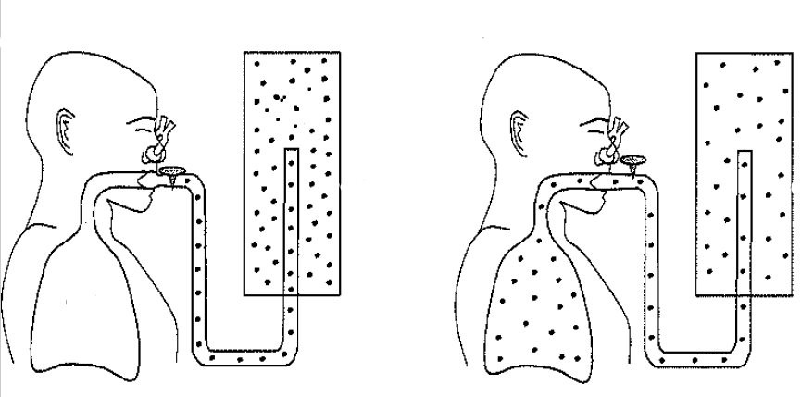
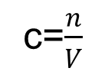
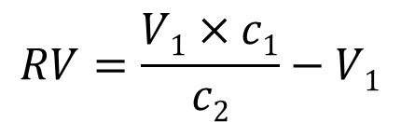
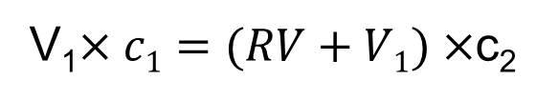
25: Ventilace plic, plicní objemy, měření
Heliová diluční technika
V₁
c₁
c=$\frac{n}{V}$
V₂=RV+V₁
c₂
V₁$×c1=(RV+V1)×$c₂
$$RV=\frac{V1×c1}{c2}−V1$$

Slide 11
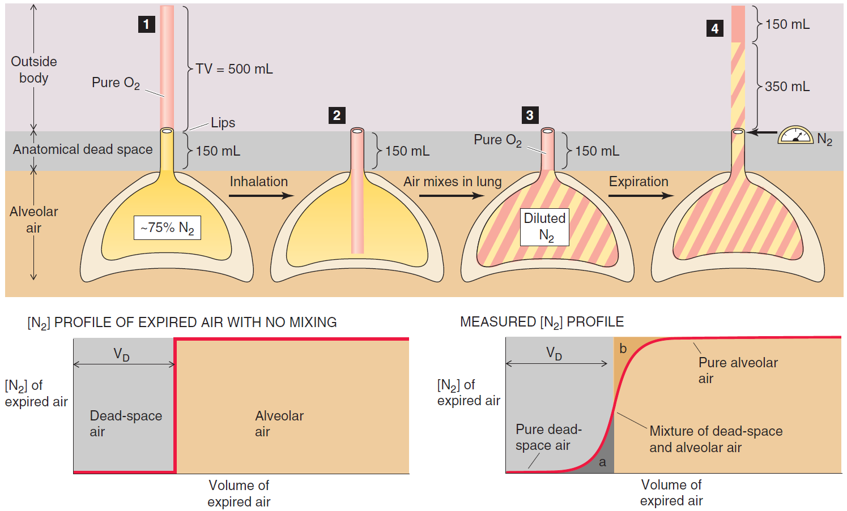
26: Mrtvý prostor a jeho měření

Slide 12
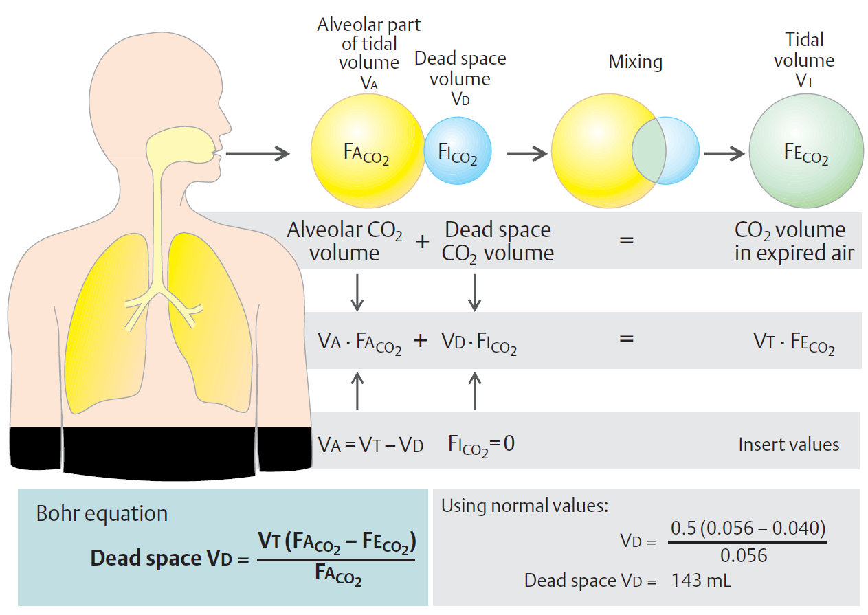
26: Mrtvý prostor a jeho měření

Slide 13
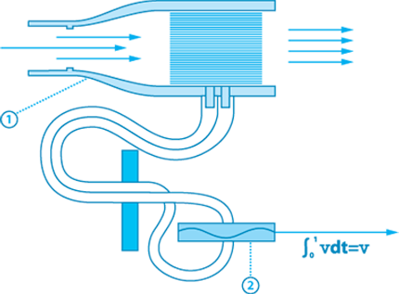
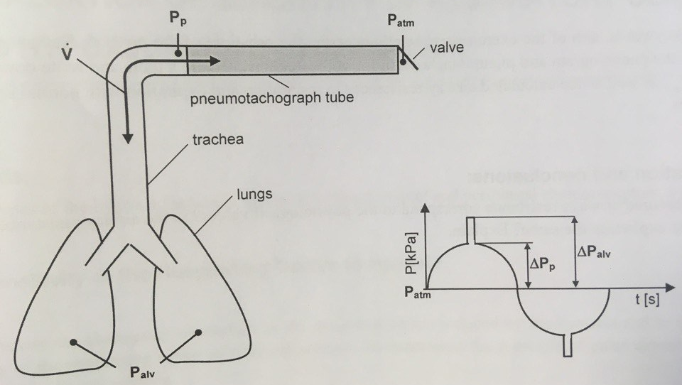
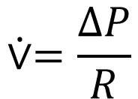
27: Odpor dechových cest a jeho měření
Pneumotachograf
je přístroj tvořený paralelně uspořádanými trubičkami o stejném průměru. Jedna z trubiček má blízko obou svých konců (ústního a vnějšího) odbočky s hadičkami. Ty jsou napojeny na snímač tlaku, který umožňuje měřit rozdíly tlaku vzduchu na začátku a na konci pneumotachografu úměrné rychlosti vdechovaného nebo vydechovaného vzduchu.
$$⩒=\frac{ΔP}{R}$$

Slide 14
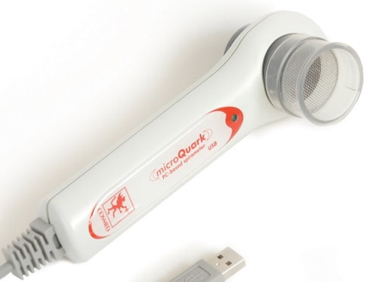
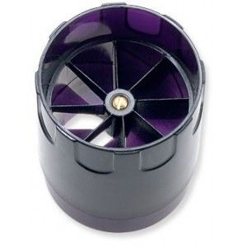
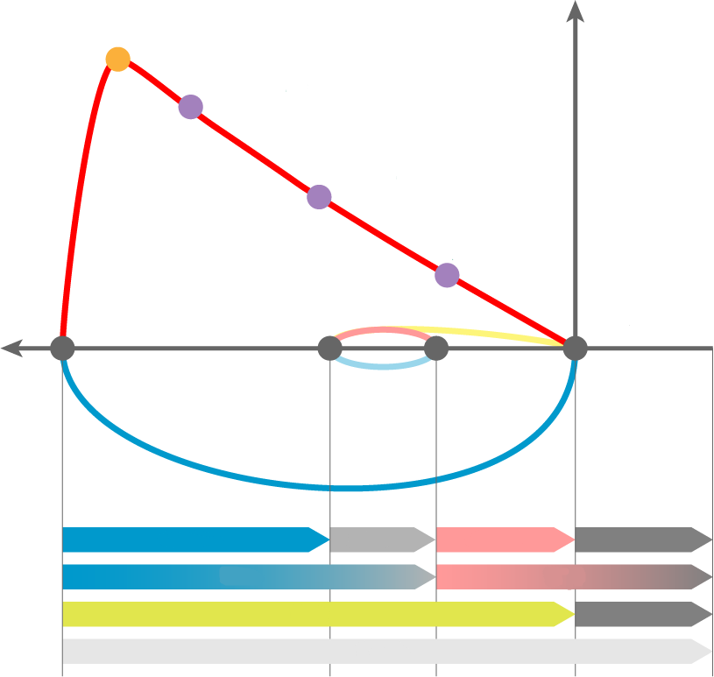
28: Rozepsaný výdech vitální kapacity, smyčka průtok-objem
Principem je měření rychlosti proudění vzduchu definovaným průřezem z otáček turbínky a objemy jsou dopočítávány (Cosmed).
PEF
PEF – vrcholový výdechový průtok; nejvyšší rychlost na vrcholu usilovného výdechu (odpovídá vzduchu v horních DC)
MEF – maximální výdechové průtoky (rychlosti) na různých úrovních FVC, kterou je ještě třeba vydechnout (nejčastěji na 75 %, 50 % a 25 % FVC)
MEF_{25%}
MEF_{50%}
MEF_{75%}
IRV
Vt
ERV
RV
IRC
FRC
VC
RV
TLC

Slide 15
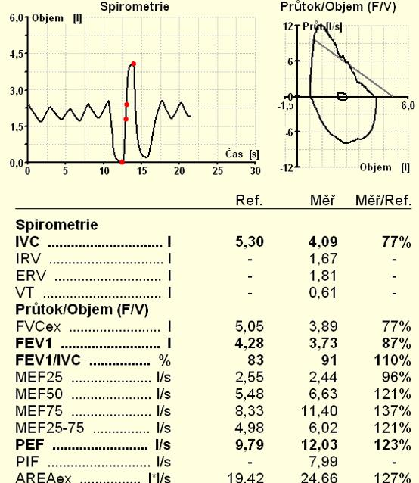

Slide 16
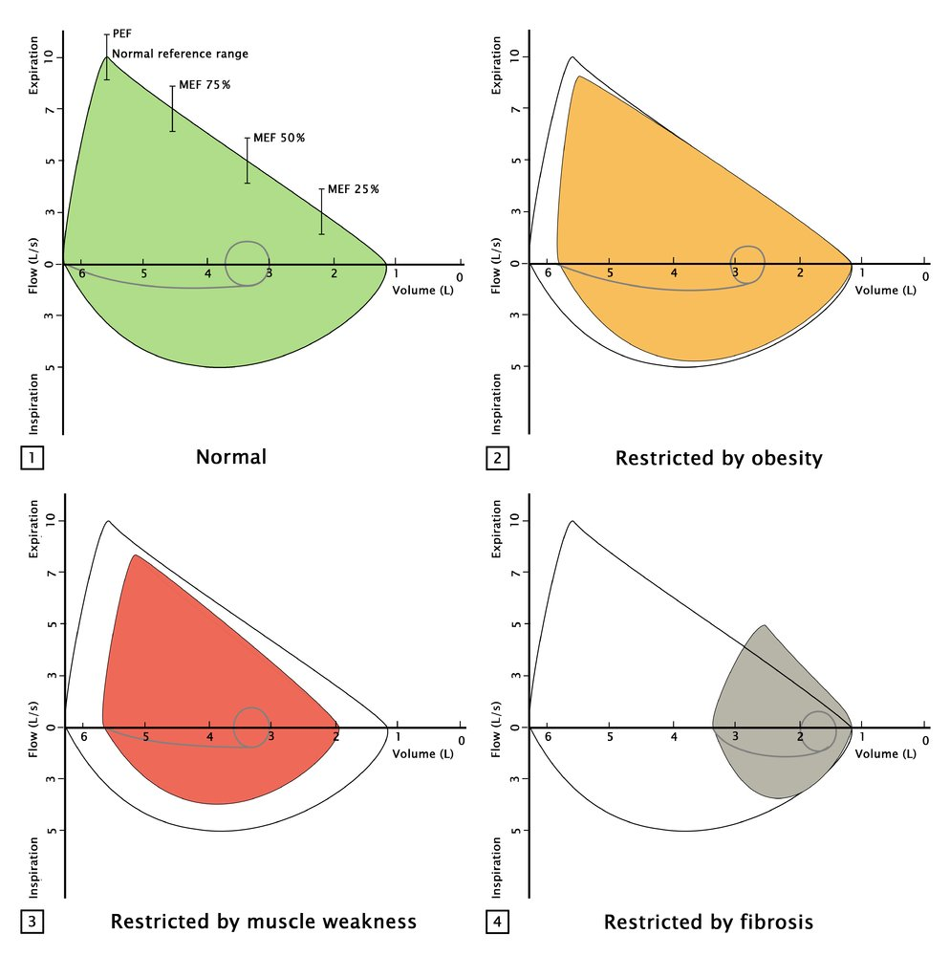
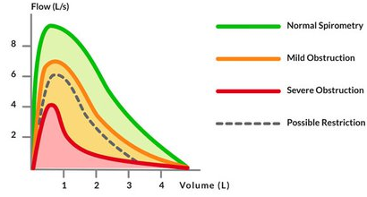
28: Rozepsaný výdech vitální kapacity, smyčka průtok-objem

Slide 17
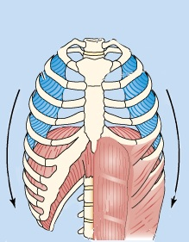
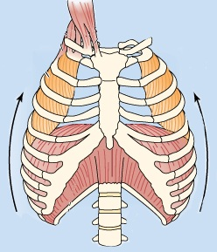
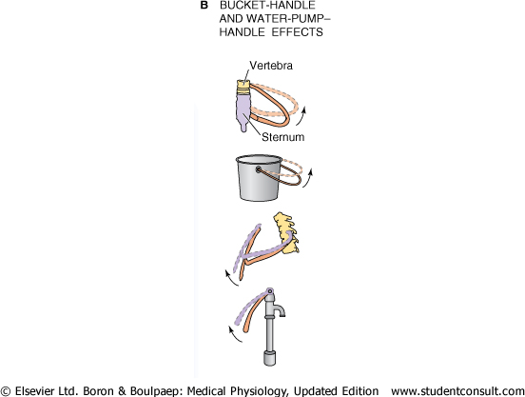
46: Poddajnost plic a dechová práce. Pneumotorax
hlavní:
  musculi intercostales externi
  diaphragma
pomocné:
  musculi scaleni
  m.serratus anterior, posterior, superior
  m.latissimus dorsi
  m.pectoralis major, minor
  m.subclavius
  m.sternocleidomastoideus
hlavní:
  musculi intercostales interni
pomocné:
  svaly stěny břišní
  m.serratus posterior inferior
  m.quadratus lumborum
Vdechové svaly
Výdechové svaly

Slide 18
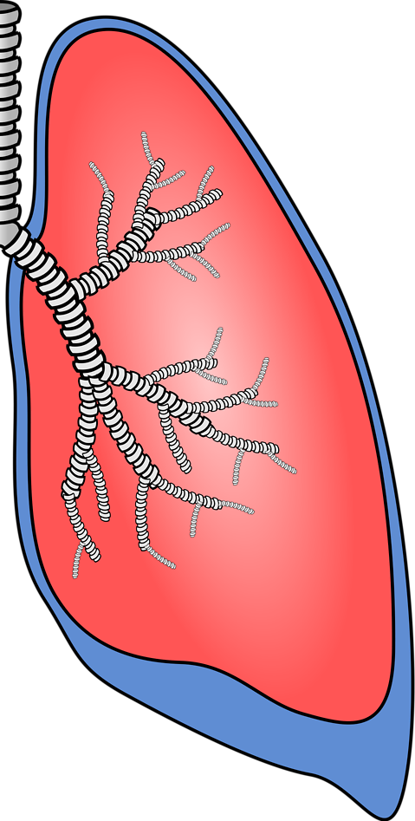
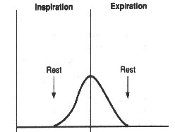
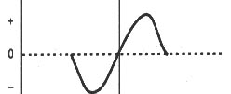
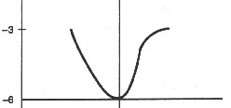
46: Poddajnost plic a dechová práce. Pneumotorax
poplicnice
pohrudnice
alveolární (pulmonální) tlak
Pleurální tlak
(vždy záporný)
Pleurální tekutina

Slide 19
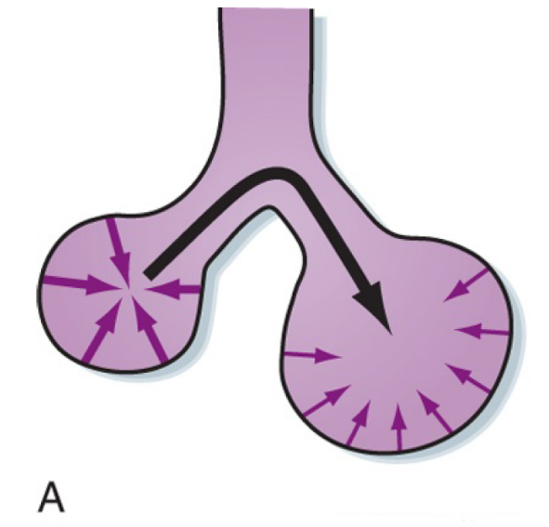

45: Povrchové napětí v alveolech. Surfaktant.
pneumocyt II. typu
snižuje povrchové napětí v závislosti na velikosti alveolu
zvyšuje poddajnost plic
Laplaceův zákon (při konstantní tenzi):
čím větší je poloměr alveolu, tím menší je tlak v alveolu
→ docházelo by k přesunu vzduchu z menšího alveolu do většího → kolaps menších alveolů
2
T
P
=
r

Slide 20
46: Poddajnost plic a dechová práce. Pneumotorax
Odpor respiračního systému
Elastický odpor:
  napětí elastických vláken
  povrchové napětí v alveolech
Neelastický odpor:
  viskózní odpor hrudníku
  odpor dýchacích cest
Dechová práce:
Elastická
Viskozní
Práce odporu DC

Slide 21
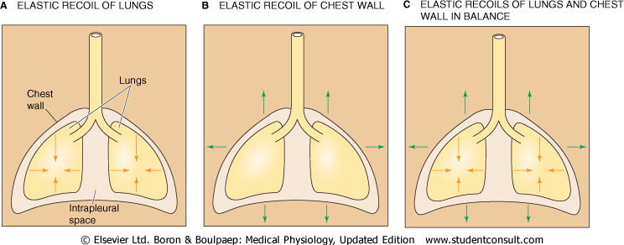
46: Poddajnost plic a dechová práce. Pneumotorax
V (l)
TLC
Vt
Pt: P_{atm} and P_{pl}
Pt: P_{alv} and P_{pl}
RV
Pt (kPa)
Pt: P_{atm} and P_{alv}

Slide 22
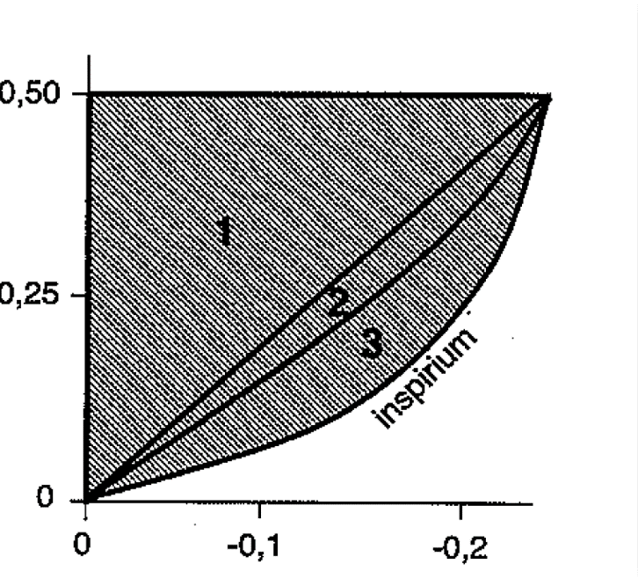
46: Poddajnost plic a dechová práce. Pneumotorax
V (l)
TLC
V (l)
Vt
Pt (kPa)
Dechová práce:
1 - Elastická
2 - Viskozní
3 - Práce odporu DC
RV
Pt (kPa)

Slide 23
47: Složení atmosférického a alveolárního vzduchu. Výměna plynů v plicích a tkáních
O₂ 20.95 % F_{O2} ≅ 0,21
N₂ 78.09 % F_{N2} ≅ 0,78
CO₂ 0.03 % F_{CO2} ≅ 0,0004
SLOŽENÍ SUCHÉHO ATMOSFERICKÉHO VZDUCHU
BAROMETRICKÝ TLAK VZDUCHU NA ÚROVNI MOŘE
1 atmosféra = 760 mm Hg
PARCIÁLNÍ TLAKY PLYNŮ SUCHÉHO VZDUCHU NA ÚROVNI MOŘE
P_{O2} = 760 x 0,21 = ~160 mm Hg
P_{N2} = 760 x 0,78 = ~593 mm Hg
P_{CO2} = 760 x 0,0004 = ~ 0,3 mm Hg
1 kPa = 7,5 mm Hg (torr)

Slide 24
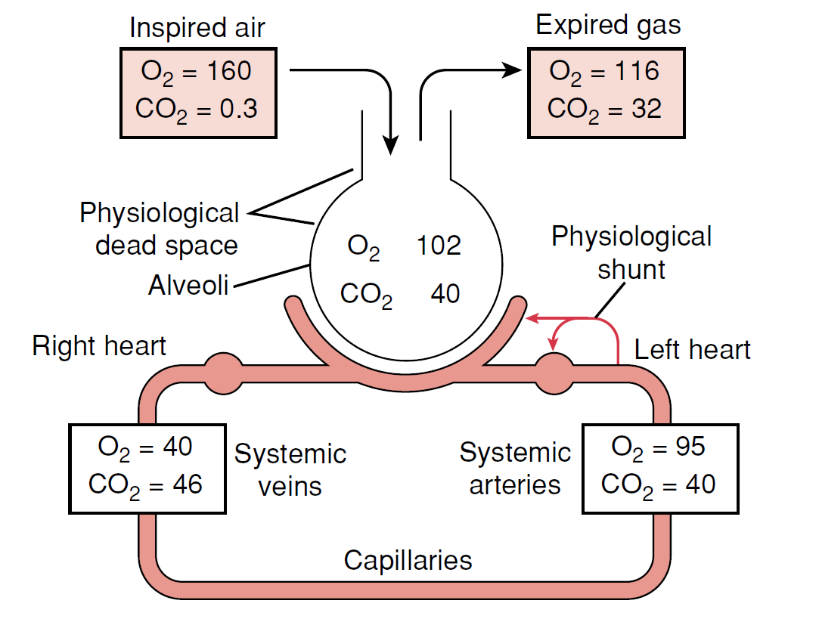
47: Složení atmosférického a alveolárního vzduchu. Výměna plynů v plicích a tkáních

Slide 25
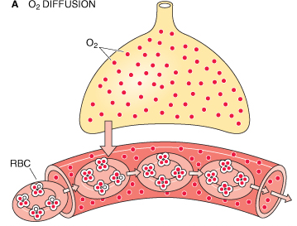
48: Přenos O2 a CO2 krví. Disociační křivka hemoglobinu pro kyslík.
O2 je přenášen krví:
fyzikálně rozpuštěný (1%)
v chemické vazbě s Hb (99%)
Fetální hemoglobin (2α, 2γ, vysoká afinita k O2)
Methemoglobin (Fe3+)
Karboxyhemoglobin (otrava CO)
Karbaminohemoglobin (navázaný CO2)
Oxyhemoglobin (navázaný O2)
Deoxyhemoglobin (bez navázaného plynu)

Slide 26
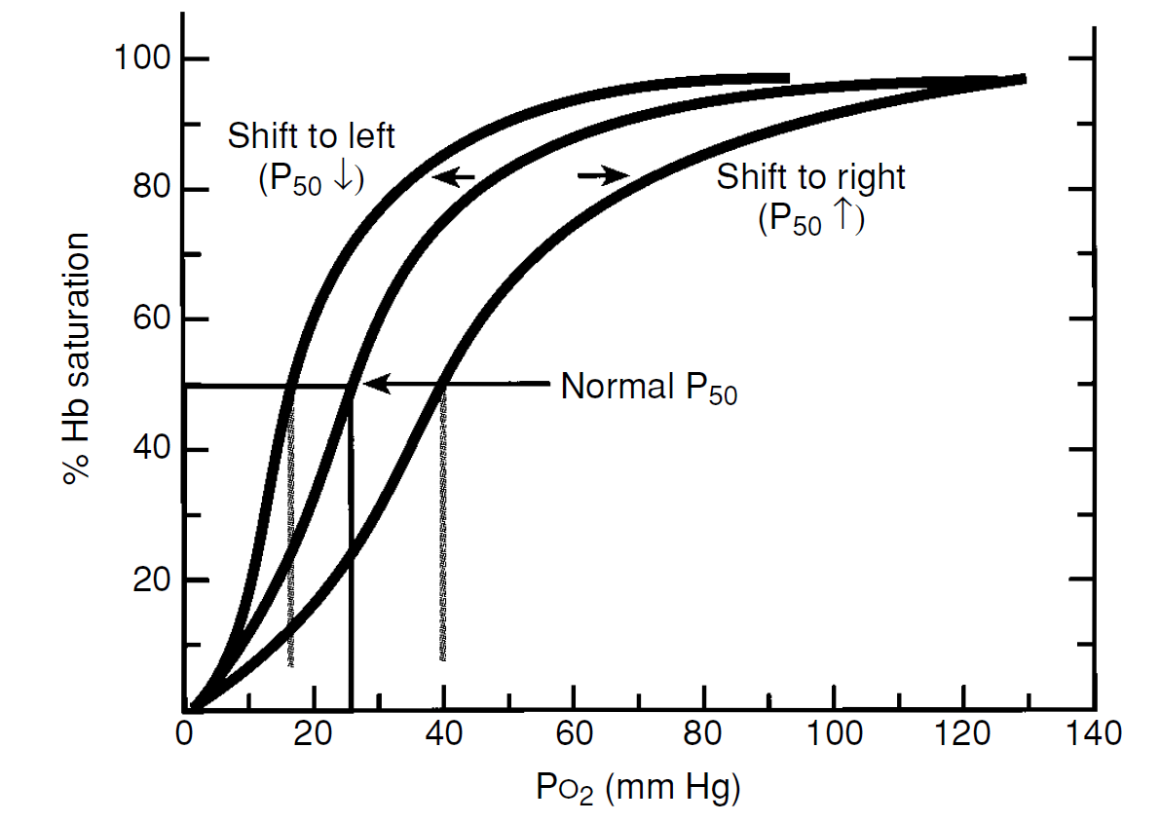
48: Přenos O2 a CO2 krví. Disociační křivka hemoglobinu pro kyslík.
Vazebnou křivku Hb ovlivňují:
pH krve
obsah CO₂ v krvi
teplota
koncentrace 2,3 - DPG

Slide 27
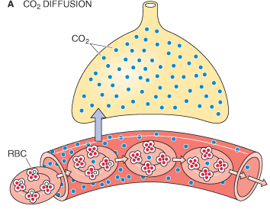
48: Přenos O2 a CO2 krví. Disociační křivka hemoglobinu pro kyslík.
CO2 je přenášen krví:
fyzikálně rozpuštěný (5%)
ve formě bikarbonátových aniontů (85%)
v chemické vazbě s Hb a plazmatickými proteiny (10%)
CO₂
H⁺ + Hb
KAH
CO₂ + H₂O H₂CO₃
HCO₃⁻
CO₂
Cl⁻
Hb
H⁺ + HCO₃ ⁻
H₂CO₃
KAH
CO₂ + H₂O
Cl⁻

Slide 28
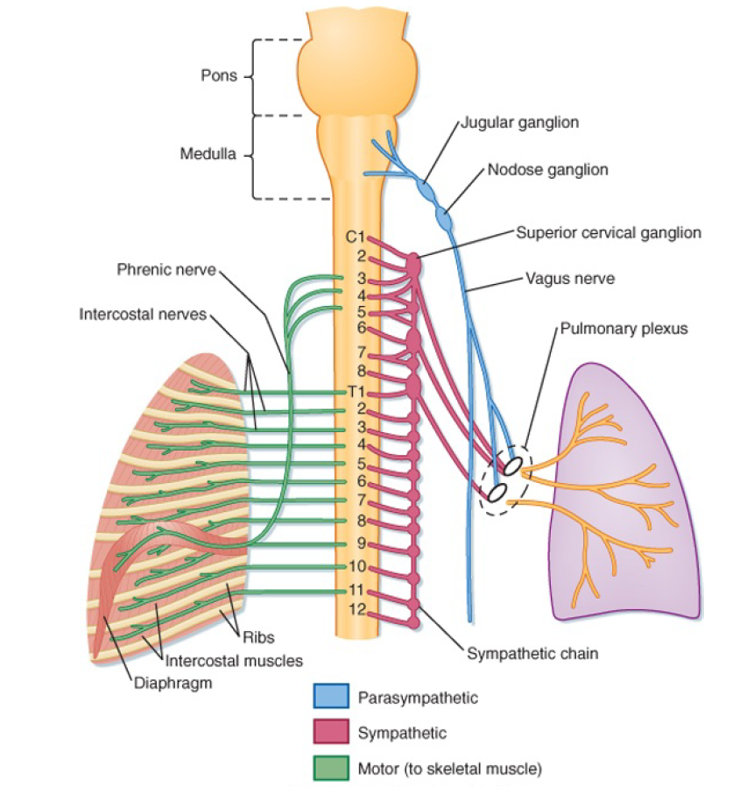
49: Regulace dýchání

Slide 29
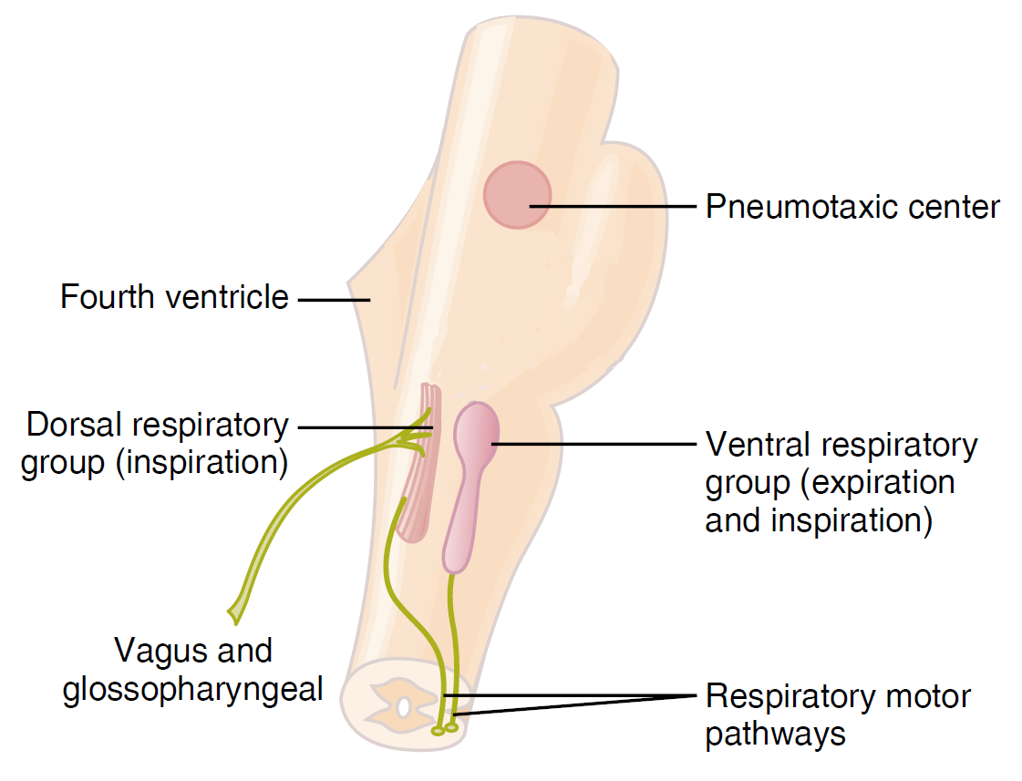
49: Regulace dýchání

Slide 30
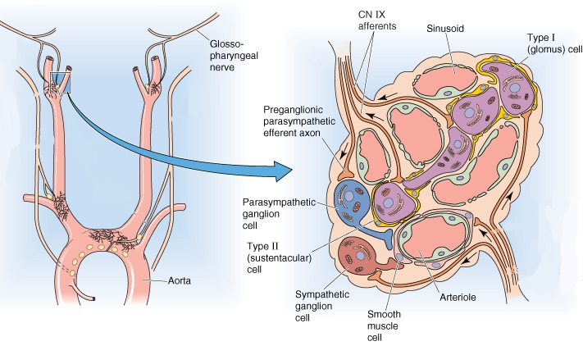
49: Regulace dýchání

Slide 31
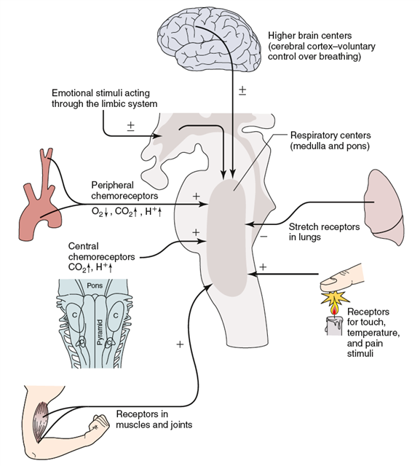
49: Regulace dýchání

Slide 32
50: Obranné reflexy dýchací
Kratschmerův apnoický reflex – různé škodliviny a chemické látky podrážděním sliznice nosu vyvolají zpomalení až zástavu dýchání, laryngo a bronchokonstrikci – ochrana před průnikem škodliviny do plic
Diving reflex – studený podnět na tváři a sliznici nosu vede k zástavě dýchání
Laryngální chemoreflex – podrážení laryngeálních chemoreceptorů vyvolá apnoi, laryngo- a bronchokonstrikci, hypertenzi a bradykardii (zástava dechu a šetření kyslíku pro mozek a srdce během apnoe) – ochrana dolních dýchacích cest před vstupem škodlivých látek
Kýchání – aktivované mechano a chemoreceptory v nose – silný nádech, zvýšení tlaku v plicích při zavřené hlasivkové štěrbině (kompresivní fáze), otevření štěrbiny a vypuzení cizího tělesa nebo hlenu ven (explozivní fáze)
Kašel - podobně jako kýchání, ale podrážděny jsou receptory laryngu, trachey a bronchů a cílem je posunout cizí těleso nebo hlen jen na laryngus
Expirační reflex – prudká respirace při podráždění hlasivek – ochrana před vstupem tělesa do dolních dýchacích cest
Kromě výše popsaných reflexů jsou plíce chráněny před poškozením:
přítomností chlupů (vibrissae) v dutině nosní (zachytává prachové částice)
přítomností řasinkového epitelu krytého hlenem (řasinky posouvají hlen stále jedním směrem – do hltanu, nověji se hovoří o tzv. mukociliárním eskalátoru).
plicními alveolární makrofágy (fagocytují cizorodé, např. prachové částice)
přítomností protilátek v bronchiálním sekretu (IgA)

Slide 33
A50: Respiratory responses to irritants
Cough Reflex | Sneeze Reflex | Hiccup
Cough is an expulsive reflex that protects the lungs and respiratory passage from foreign bodies. Causes of cough: Irritants-smokes, fumes, dusts, etc. Diseased conditions like COPD, tumors of thorax, etc. Pathway for cough reflex: Receptors in nose, paranasal sinuses, pharynx, trachea, pleura, diaphragm, perichondrium, stomach, ex.auditory canal and tymphanic membrane V,IX,X cranial nerves and phrenic nerves medulla X cranial nerve, phrenic nerve, spinal motor nerve primary and accessory respiratory muscles | Sneeze is defined as the involuntary expulsion of air containing irritants from nose. Causes of sneeze: Irritation of nasal mucosa Excess fluid in airway Pathway for sneeze reflex: Olfactory receptors or V cranial nerve endings I and V cranial nerve medulla – nucleus solitarious and reticular formation V, VII, IX, X cranial nerves and intercostal muscles pharyngeal, tracheal and respiratory muscles | Hiccup is spasmodic contraction of the diaphragm which causes a sudden intake of breath that is involuntarily cut off by closure of the glottis, thus producing a characteristic sound. Causes of hiccup: Eating too fast or too much Strokes, brain tumors, damage to the vagus or phrenic nerve Anxiety and stress Pathway for sneeze reflex: Phrenic, vagus, and sympathetic nerves Midbrain Motor fibers of phrenic nerve and accessory nerves Diaphragm and intercostal muscles

Slide 34
46: Compliance of lungs. Respiratory work. Pneumothorax
According to etiology:
  traumatic pneumothorax (due to an injury) occurs if the chest wall is perforated or during an injury of the esophagus, bronchi, and during rib fractures.
  spontaneous pneumothorax
  primary idiopathic pneumothorax (without any known cause) may occur in tall healthy young men with an incidence of pneumothoraxes in the family,
  secondary pneumothorax arises as a consequence of lung diseases (such as COPD or cystic fibrosis),
  iatrogenic pneumothorax (due to medical procedures) occurs during invasive medical examinations such as transparietal aspiration biopsy, subclavian vein catheterization, or mechanical ventilation with positive pressure.
  artificially induced (deliberate) pneumothorax is used during thoracoscopy, an endoscopic examination the thoracic cavity.
According to the communication of the pleural space with its surroundings
  open pneumothorax (when the hole in the pleural space remains open, the air in the pleural cavity moves back and forth with each breath of the patient)
  closed pneumothorax (when a small opening through which air enters the pleural cavity closes)
  valvular pneumothorax (the tissue of the lungs or the chest wall covers the hole in such a way that a valve emerges, this valve allows air to flow inside during inspiration, but it prevents the air from leaving the pleural cavity during exhalation).

